Slide 1
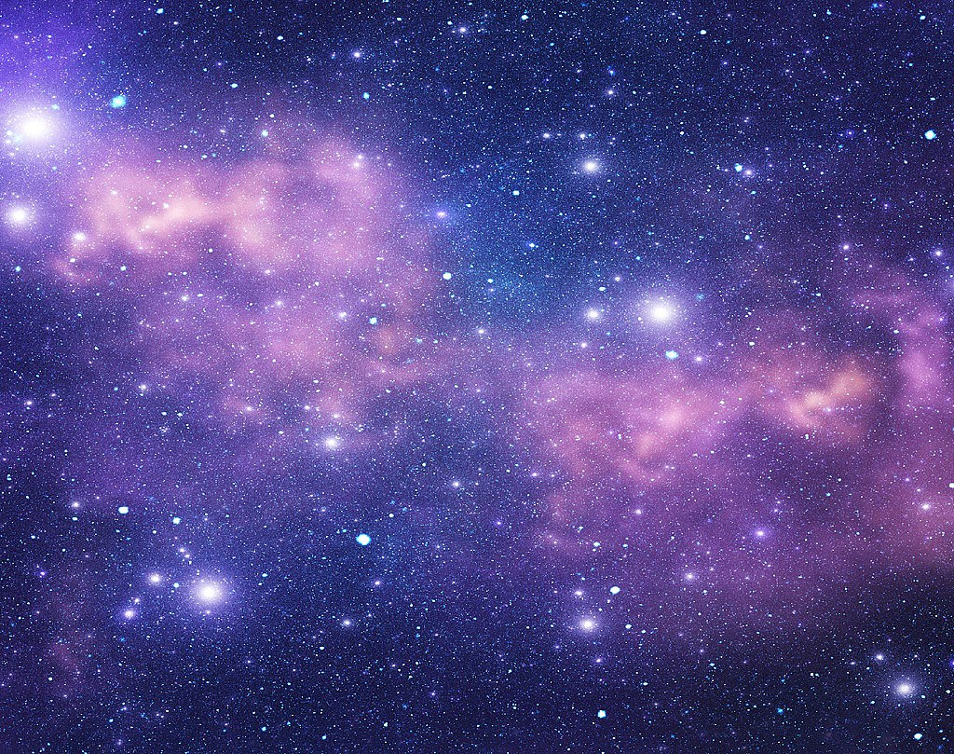
Дошкольникам о космосе.
Детям о космосе и космонавтах
Подготовили воспитатели:
Черногорова Наталия Владимировна
Танцуш Елена Вадимовна

Slide 2
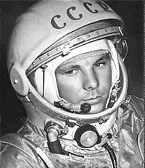
12 апреля в нашей стране отмечается День космонавтики
В этот день в 1961 году нашу планету потрясла неожиданная весть: »Человек в космосе!» Мечта людей о полете в космос сбылась. Апрельским утром на корабле »Восток-1» первый космонавт Юрий Алексеевич Гагарин совершил полет в космос. Полет вокруг Земли длился 108 минут

Slide 3

Наша Земля — это огромный шар, на котором есть моря, реки, горы, пустыни и леса. А также живут люди. Наша Земля и все, что ее окружает называется Вселенной, или космос. Кроме нашей голубой планеты есть и другие, а также звезды. Звезды — это огромные светящиеся шары.

Slide 4
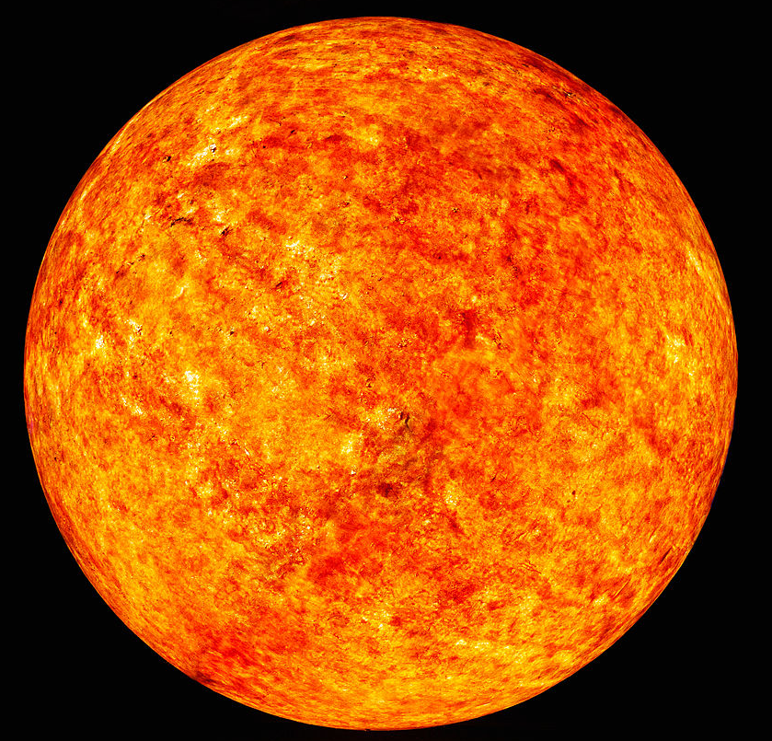
Солнце — тоже звезда. Оно расположено близко к Земле, поэтому мы его видим и ощущаем его тепло

Slide 5
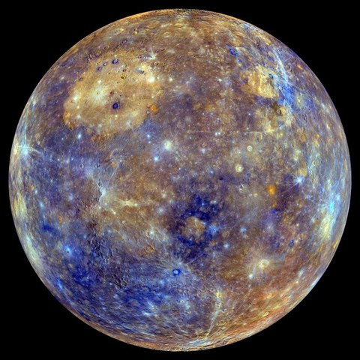
Кроме Земли в солнечной системе есть еще 8 планет, у каждой планеты свой путь, который называется орбитой.
Запоминаем планеты:
По порядку все планеты
Назовет любой из нас:
Раз — Меркурий,

Slide 6
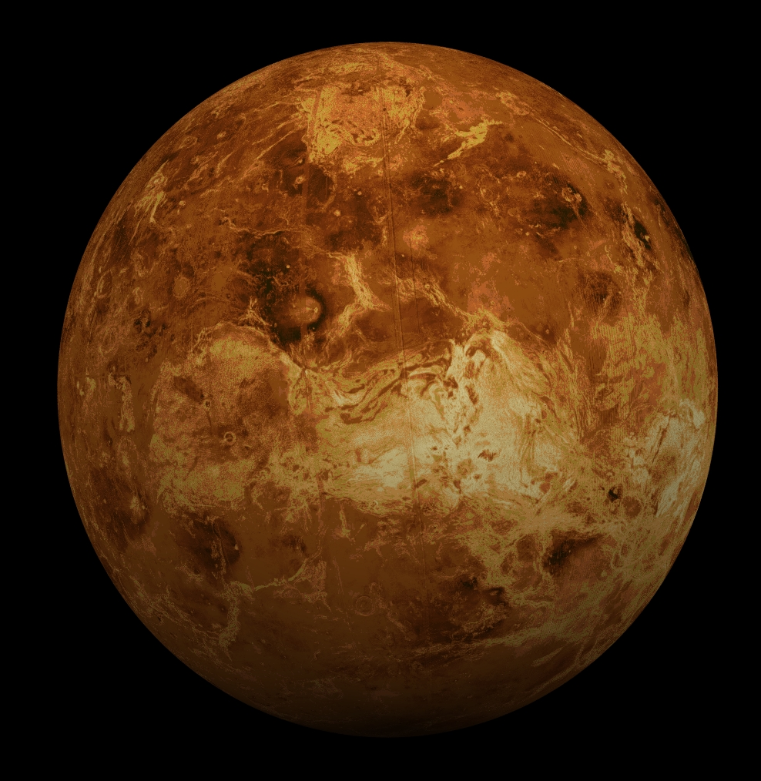
Два — Венера

Slide 7
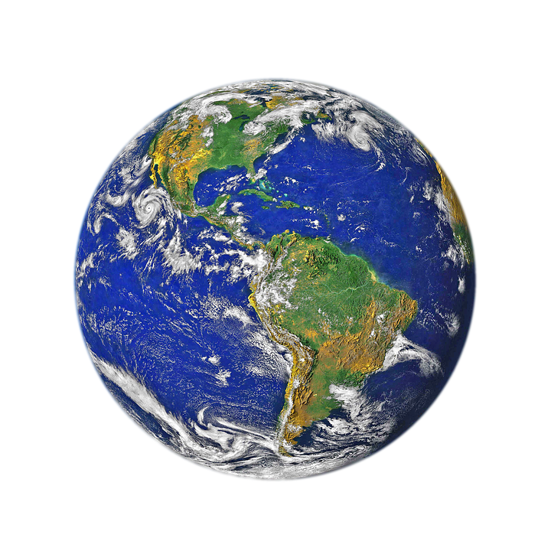
Три — Земля

Slide 8
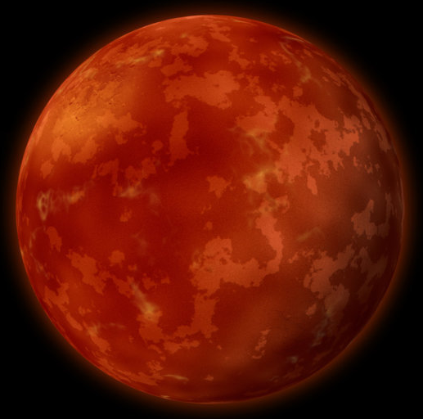
Четыре — Марс

Slide 9
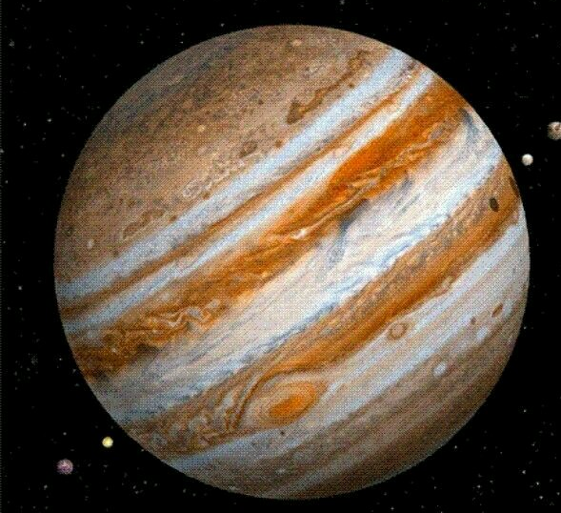
Пять — Юпитер

Slide 10
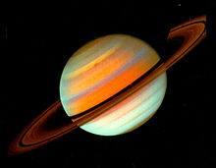
Шесть -Сатурн

Slide 11
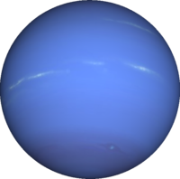
Семь — Уран,

Slide 12
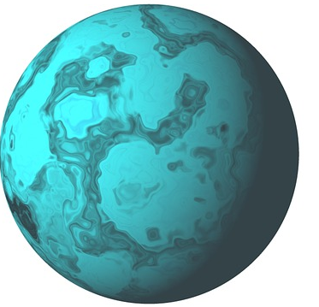
За ним -Нептун.
Он восьмым идет по счету

Slide 13
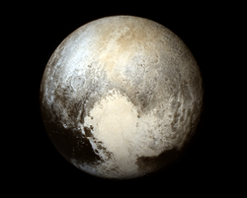
А за ним уже, потом,
И девятая планета
Под названием Плутон

Slide 14
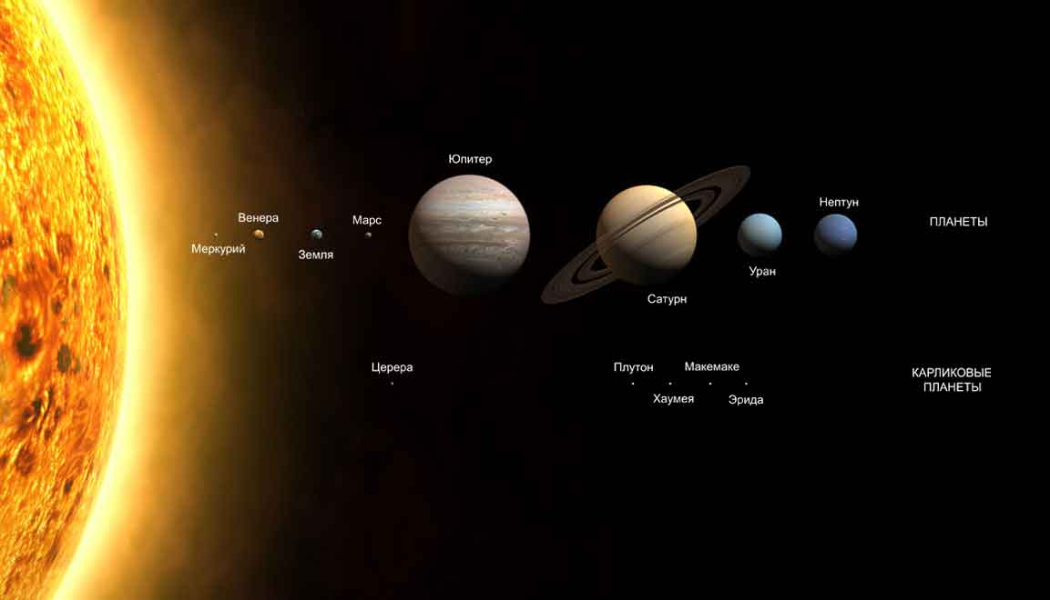
Чтобы дети лучше смогли запомнить все планеты, прочитайте стихотворение, пусть они его запомнят. Можно вылепить планеты из пластилина, нарисовать их, можно вырезать из бумаги и прикрепить дома, например, к лампе.

Slide 15
Мультфильм для закрепления названия планет

